Slide 1
МАУДО ДЮЦ «Московский» творческий проект по робототехнике на тему «Экотранспорт будущего»
Проект разработали учащиеся
объединения «Юный техник»
Кровопуск Петр, Швебель Софья, Переломов Дмитрий
Ярмолюк Михаил, Нурмаканов Карим
Руководитель Поспелова Галина Олеговна,
педагог дополнительного образования

Slide 2
Теоретическая часть
Транспорт в жизни современных людей.
Транспорт – неотъемлемая часть нашей современной жизни . В настоящее время такое транспортное средство, как личный автомобиль, доступен почти каждому человеку. Увеличение количества автомобилей обостряет транспортные проблемы в городе – улицы загружены автомобилями, не хватает мест для парковки, ухудшается качество городского воздуха. Поэтому можно смело говорить, что очень важно заботиться не только о количестве транспортных средств в городе, но и о комплексном развитии городских транспортных систем и средств.

Slide 3
Развитие современного транспорта
Развитие современного транспорта происходит в 3 х направлениях: увеличение скорости движения, улучшение комфортности движения, применение энерго –ресурсосберегающих технологий. Развитие автомобильного транспорта: электромобили, биомобили, аэромобили, гибриды, автомобили на ядерном топливе.

Slide 4
Актуальность проекта
Транспорт - это огромная индустрия, и эту индустрию в 21 веке ожидают большие перемены, связанные с 3-мя основными факторами:
На планете происходит изменение ситуации, связанной с проблемой энергетических ресурсов;
Современное состояние самой мировой транспортной системы;
В 21 веке еще острее встанут глобальные проблемы экологии и безопасности, т.к. транспорт из-за масштабности своего использования стал наиболее опасным изобретением человечества.
В нашей работе мы предлагаем идеи разработок транспортных средств, двигатели которых будут работать на экологичных видах топлива , которые возможно дойдут до практической реализации в будущем.

Slide 5
Цель нашего проекта: изучить, как в целом воплощаются идеи создания современных видов транспорта в целом, создать модели экотранспорта.
Исходя из цели мы установили следующие задачи:
Изучить литературу, рисунки по данной теме;
Сконструировать модели роботов;
Создать программы для этих роботов;
Проверить на практике эффективность собранных моделей

Slide 6
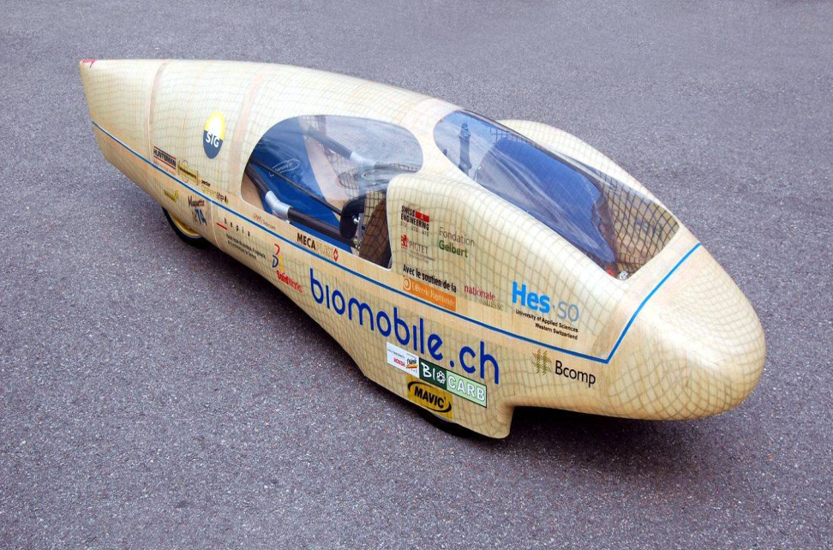
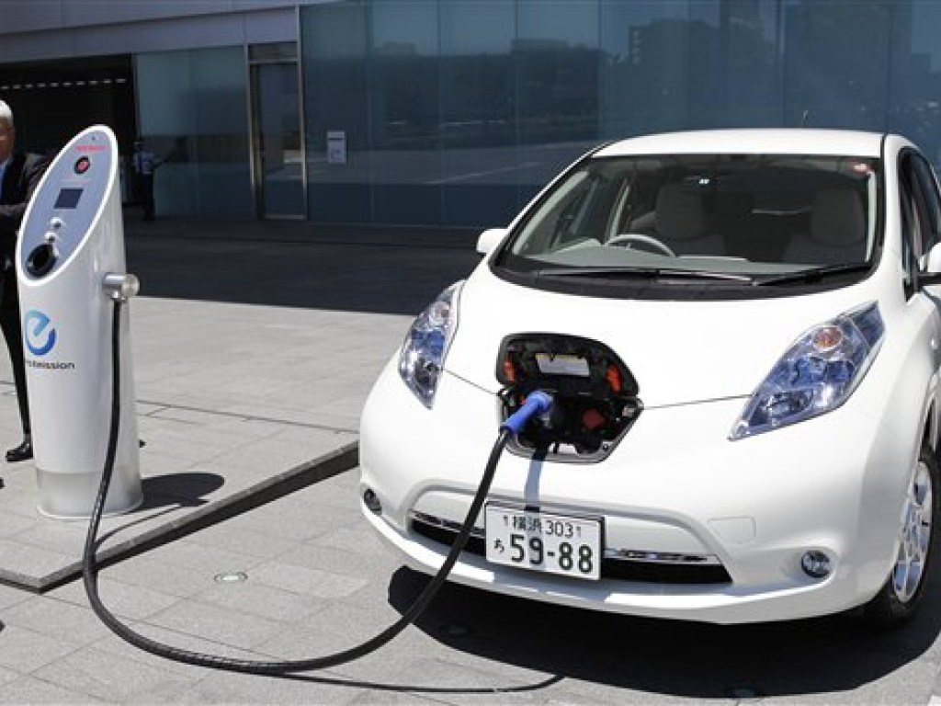
Виды экомобилей. Электромобиль и биомобиль

Slide 7
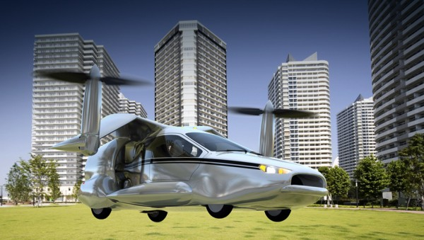
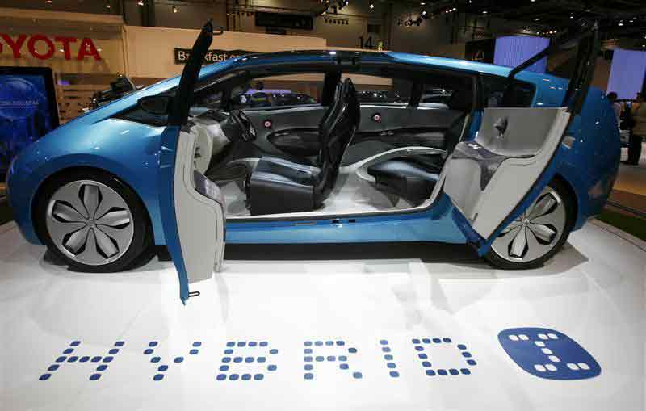
Аэромобиль и гибридный автомобиль

Slide 8
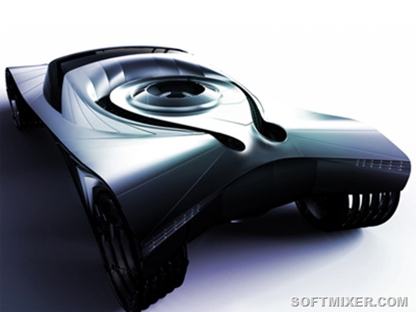
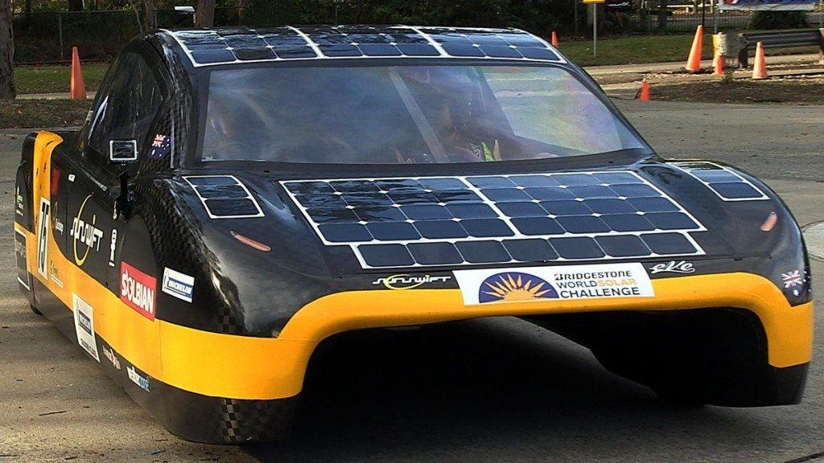
Атомный автомобиль и на солнечных батареях

Slide 9
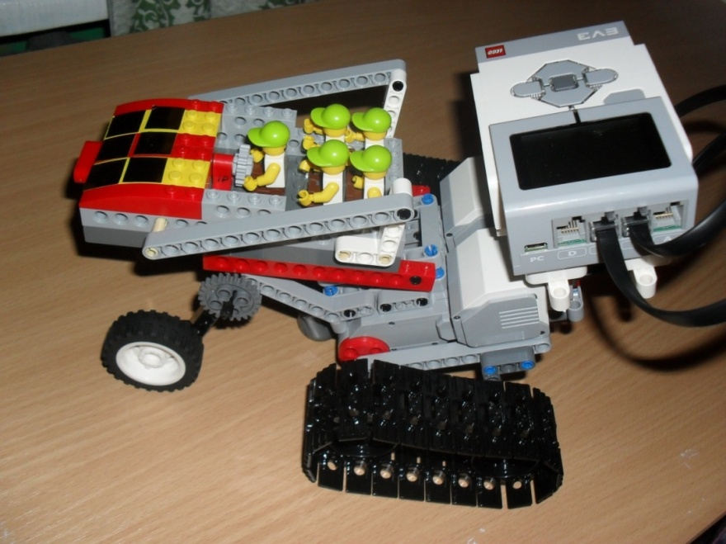
Практическая часть. Продумав все конструктивные элементы, мы приступили к конструированию моделей. Для создания модели использовались конструктор LEGO WeDo и программное обеспечение LEGO Education WeDo Software v1.2, а также конструктор EV3.
Электромобиль на солнечных батареях.
Использует для своей работы энергию солнечного излучения. Одним из главных звеньев, участвующих в этом процессе, являются фотопреобразователи, они то и отвечают за накопление солнечной энергии. Таким образом, подобный автомобиль из врага окружающей среды превращается в ее союзника, ведь в качестве источника энергии выступает экологически чистый солнечный свет.

Slide 10
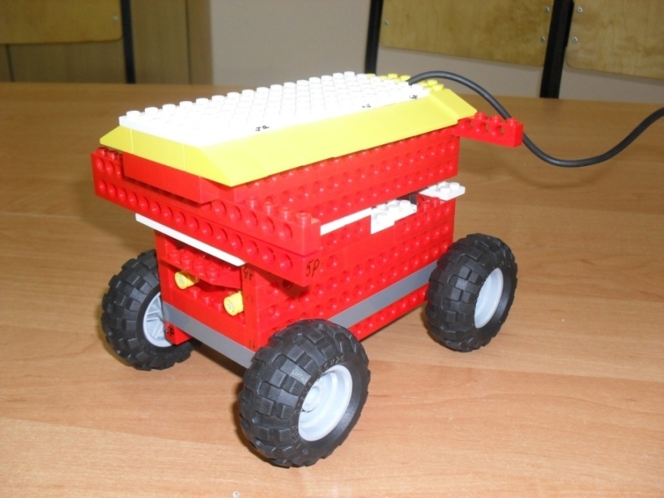
Биомобиль
Автомобиль – дом, двигатель которого работает на метане. Этот же метан идет также на обогрев дома в холодные дни. Метан получают на биокомбинате, в огромных чанах которого генномодифицированные бактерии превращают отходы сельского хозяйства в метан.

Slide 11
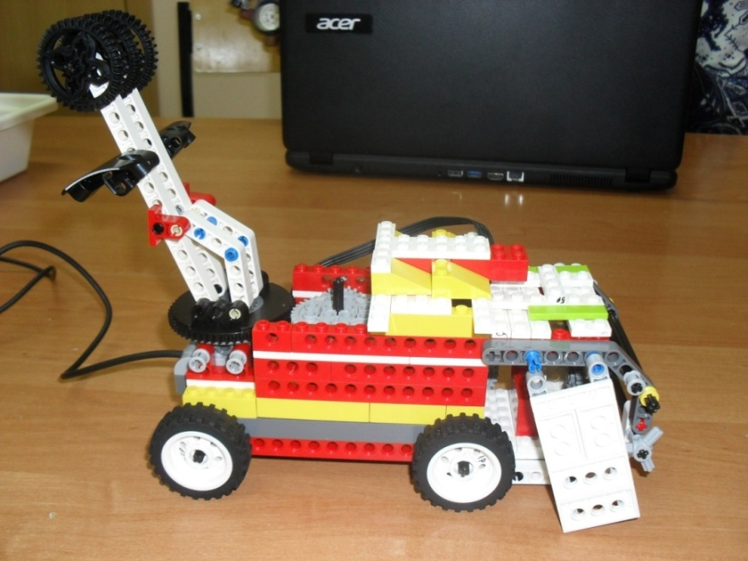
Электромобиль
Электромобиль — это транспортное средство, которое питается от электричества, а не от бензина или дизтоплива. Поскольку электроэнергия стоит дешевле, эксплуатация электромобиля обходится выгоднее. Его можно зарядить от домашней розетки в 220 вольт. В пути не придется искать заправку, чтобы долить 5-10 литров.
Массовый переход на электромобили — это одно из решений для защиты окружающей среды: при генерации электричества происходит гораздо меньше выбросов углерода, чем при сгорании бензина или дизтоплива.

Slide 12
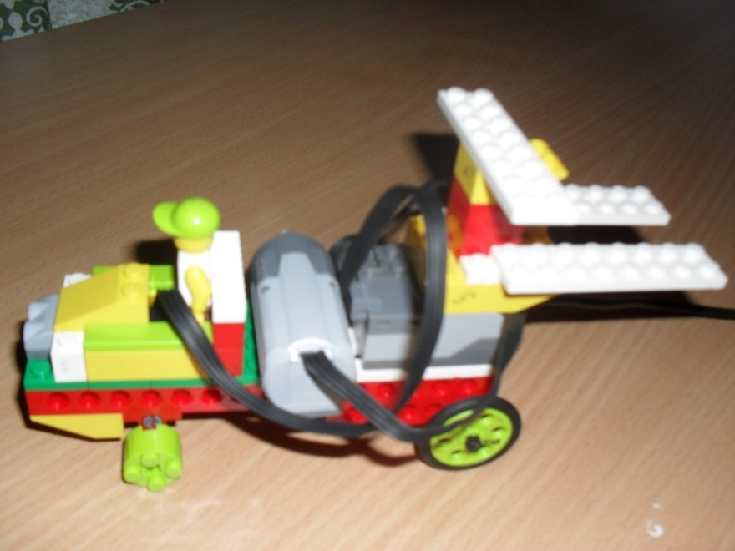
аэромобиль
Транспортное средство, сочетающее в себе свойства автомобиля и летающего аппарата. Это транспортное средство с функцией вертикального взлета и посадки. Такие аппараты более экологичные и дешевые в эксплуатации

Slide 13
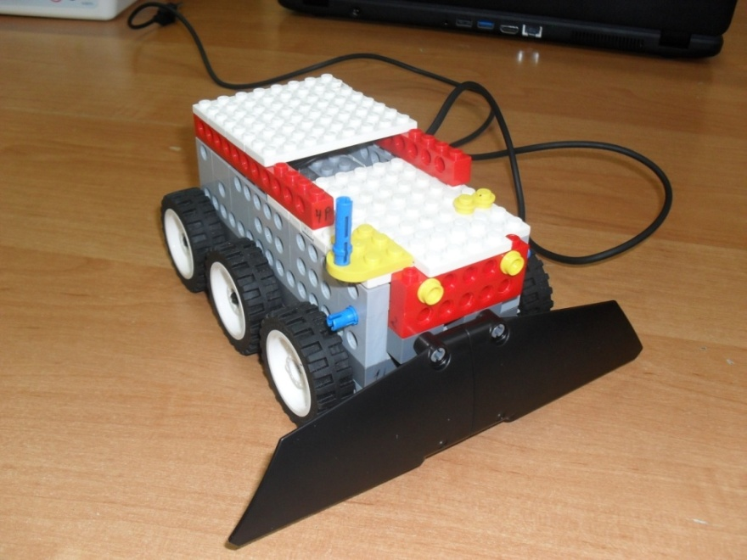
Автомобиль с радиоактивным двигателем
Автомобиль в двигателем, который будет работать на небольшом кусочке радиоактивного материала – тории. Торий – крайне плотный материал, поэтому его частичка размером с орех сможет питать автомобиль в течение 100 лет, что полностью исключает расходы на бензин, и поэтому помогает сохранять окружающую среду.

Slide 14
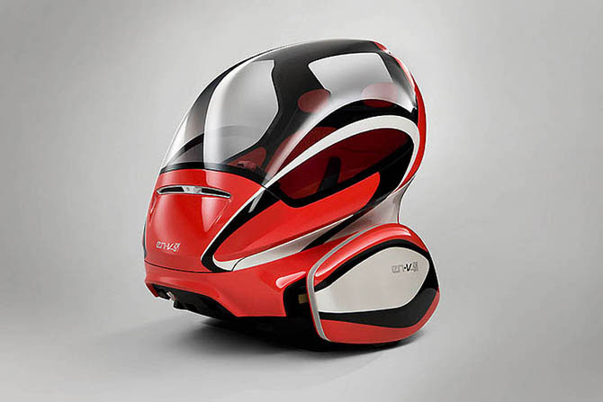
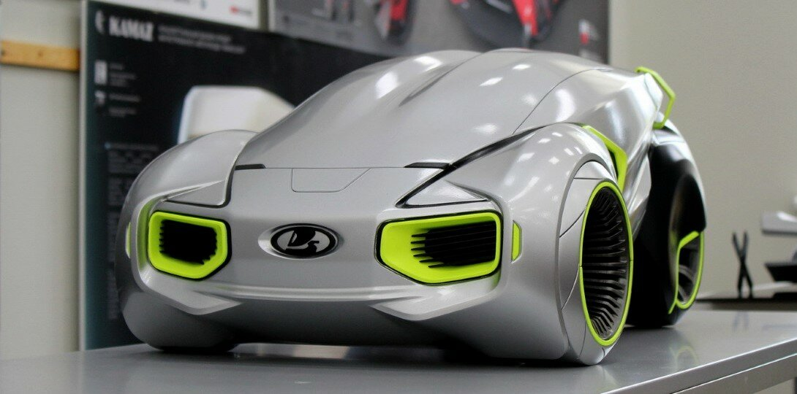
Спасибо за внимание!

